Slide 1

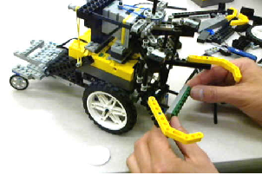
Αντικειμενοστρεφής Προγραμματισμός (Object-Oriented Programming)
(CEID_NNY106)
Η ΠΡΟΣΕΓΓΙΣΗ LEGO
Παίζοντας με τα “τουβλάκια” - Part C
Κύρια Πηγή
Διαδικασία Ανάπτυξης
(Development Process)
Σύνθετες αλληλεπιδράσεις Αντικειμένων - System Integration
RPN Calculator με γραφική διεπαφή
Κεφάλαιο: 6
6.4-6.6
Kleanthis Thramboulidis
Prof. of Software and System Engineering
University of Patras
https://sites.google.com/site/thramboulidiskleanthis/

Slide 2
Οργάνωση Διάλεξης
RPN Calculator με γραφική διεπαφή
δομή εφαρμογής
αρμοδιότητες (Responsibilities) συνιστωσών
αλληλεπιδράσεις συνιστωσών
System integration
Χρήση third party libraries
Εξαρτήσεις (dependencies)
Πλήρως λειτουργική RPN Calculator
Object Interactions
© 2023 Κλεάνθης Θραμπουλίδης
Development Process – System Integration
Διαφάνεια 2

Slide 3
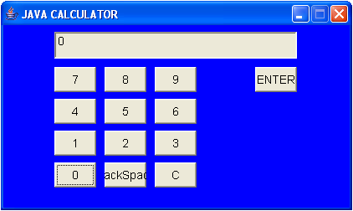
Η γραφική διεπαφή (RPN Calculator Gui)
30 61 + 8 6 - * =
instance of the class CalculatorGui that is included in the file CalcGuiV1.jar
Constructor: CalculatorGui(Operand op);
Ποια αντικείμενα θα απαρτίζουν το σύστημα;
Πως αυτά πρέπει να συνεργαστούν ώστε το πρόγραμμα μας να παρέχει τη ζητούμενη συμπεριφορά;
© 2023 Κλεάνθης Θραμπουλίδης
Development Process – System Integration
Διαφάνεια 3

Slide 4
RPN Calculator – Identify Objects
Repository - Third party - Application Specific
© 2023 Κλεάνθης Θραμπουλίδης
Development Process – System Integration
Διαφάνεια 4

Slide 5
RPN Calculator Constituent objects
Application Specific
Repository
RpnCalc
Operand
Stack
System
Third party
Integer
String
StringBuffer
Who is creating these objects?
How do they communicate?
© 2023 Κλεάνθης Θραμπουλίδης
Development Process – System Integration
Διαφάνεια 5

Slide 6
Responsibilities and Interaction
CalculatorGui
Operand
?
Operand
© 2023 Κλεάνθης Θραμπουλίδης
Development Process – System Integration
Διαφάνεια 6

Slide 7
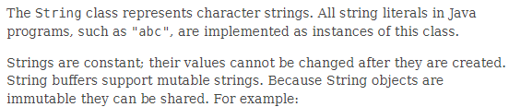
Class Operand
class Operand {
private int value;
public Operand(int val) {}
public void addDigit(char ch){}
public void deleteLastDigit(){}
public void complete() {}
public void reset(){}
public void set(int val) {}
}
Θεώρησε ως εναλλακτική υλοποίηση την δομή της Operand αποτελούμενη από ένα αλφαριθμητικό.
Class String
public final class StringBuffer
A thread-safe, mutable sequence of characters. A string buffer is like a String, but can be modified. At any point in time it contains some particular sequence of characters, but the length and content of the sequence can be changed through certain method calls.
© 2023 Κλεάνθης Θραμπουλίδης
Development Process – System Integration
Διαφάνεια 7

Slide 8
CalculatorGui - Operand Interaction
UML sequence diagram
User
Calc
CalcGui
run
Operand
new
op:Operand
new(op)
st:Stack
cg:CalcGui
Click button 1
addDigit(‘1’)
Click button 2
addDigit(‘2’)
Click button Enter
complete()
push()
© 2023 Κλεάνθης Θραμπουλίδης
Development Process – System Integration
Διαφάνεια 8

Slide 9
RpnCalc – Structure and Responsibilities
class RpnCalc {
//data members ?
// methods ?
public static void main() {
?
}
}
Iteration No 1
Λειτουργικότητα: Εμφάνιση της γραφικής διεπαφής
Χρήση Eclipse.
Iteration No 2
Λειτουργικότητα:΄Ορισμός και ενσωμάτωση της κλάσης Operand υλοποιημένης με δομή int.
Εναλλακτική υλοποίηση της Operand ως αλφαριθμητικό.
© 2023 Κλεάνθης Θραμπουλίδης
Development Process – System Integration
Διαφάνεια 9

Slide 10
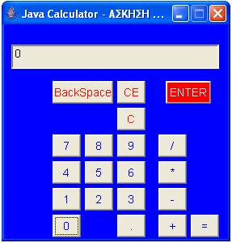
Iteration No 3 – Adding Operators
Ποια αντικείμενα απαρτίζουν το σύστημα;
Gui
Operand
Multiplier
Adder
instance of the class CalculatorGui included in CalcGuiV2.jar
Constructor: CalculatorGui(Operand op,
Adder add, Subtracter sub, Multiplier mul,
Divider div, ResultPresenter rp)
Πως αυτά πρέπει να συνεργαστούν ώστε το πρόγραμμα μας να παρέχει την ζητούμενη συμπεριφορά;
© 2023 Κλεάνθης Θραμπουλίδης
Development Process – System Integration
Διαφάνεια 10

Slide 11
Οργάνωση Διάλεξης
RPN Calculator με γραφική διεπαφή
δομή εφαρμογής
αρμοδιότητες (Responsibilities) συνιστωσών
αλληλεπιδράσεις συνιστωσών
System integration
Χρήση third party libraries
Εξαρτήσεις (dependencies)
Πλήρως λειτουργική RPN Calculator
Object Interactions
© 2023 Κλεάνθης Θραμπουλίδης
Development Process – System Integration
Διαφάνεια 11

Slide 12
H Άσκηση – RPN Calculator
Δραστηριότητα 6.5 Σύνθεση της εφαρμογής από έτοιμα συνθετικά
Σας δίνεται ένα σύνολο από δομικά στοιχεία και σας ζητείται να συναρμολογήσετε με αυτά μια λειτουργική έκδοση της RPN Calculator με γραφική διεπαφή.
1. Οι κλάσεις Operand, Adder, Divider, Multiplier, Subtractor και ResultPresenter περιέχονται στη βιβλιοθήκη CalcComponents.jar.
2. Η κλάση Operand βρίσκεται στο πακέτο engine.
3. Οι κλάσεις Adder, Divider, Multiplier, Subtractor και ResultPresenter βρίσκονται στο πακέτο operators.
4. Η κλάση CalculatorGui (γραφική διεπαφή) περιέχεται στη βιβλιοθήκη CalcGuiActivity3V1 .jar και πιο συγκεκριμένα στο πακέτο gui.
© 2023 Κλεάνθης Θραμπουλίδης
Development Process – System Integration
Διαφάνεια 12

Slide 13
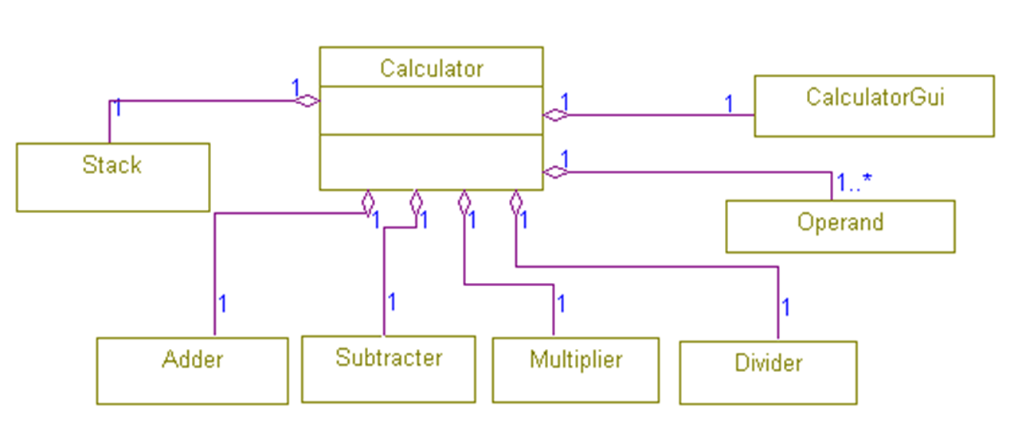
Class RpnCalculator – Structure and Responsibilities?
class RpnCalculator {
//data members ?
// methods ?
public static void main() {
?
}
}
Οι εξαρτήσεις επιβάλουν μια ακολουθία στην σειρά δημιουργίας των στιγμιοτύπων.
© 2023 Κλεάνθης Θραμπουλίδης
Development Process – System Integration
Διαφάνεια 13

Slide 14
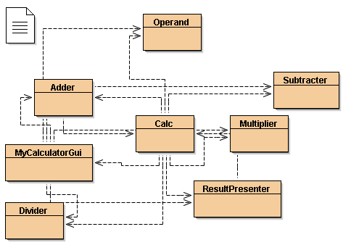
RPN Calculator project (BlueJ)
public class MyCalculatorGui extends CalculatorGui {
public MyCalculatorGui(Operand op, Adder add, Subtracter
sub, Multiplier mul, Divider div, ResultPresenter rp){
super(op, add, sub, mul, div, rp);
}
}
© 2023 Κλεάνθης Θραμπουλίδης
Development Process – System Integration
Διαφάνεια 14

Slide 15
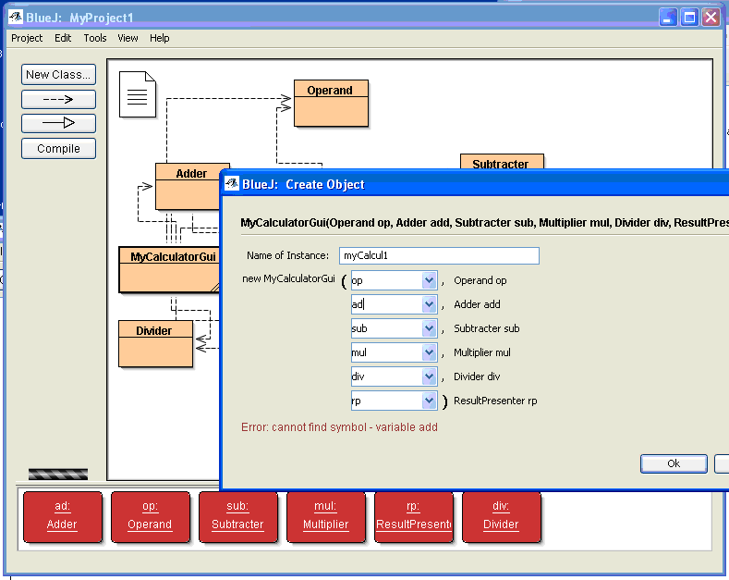
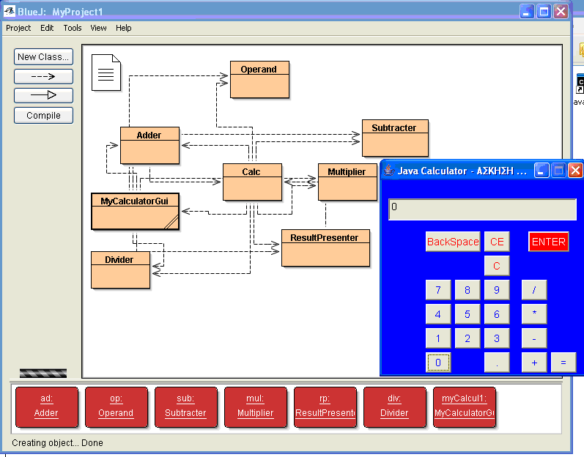
RPN Calculator project (BlueJ)
© 2023 Κλεάνθης Θραμπουλίδης
Development Process – System Integration
Διαφάνεια 15

Slide 16
Οργάνωση Διάλεξης
RPN Calculator με γραφική διεπαφή
δομή εφαρμογής
αρμοδιότητες (Responsibilities) συνιστωσών
αλληλεπιδράσεις συνιστωσών
System integration
Χρήση third party libraries
Εξαρτήσεις (dependencies)
Πλήρως λειτουργική RPN Calculator
Object Interactions
© 2023 Κλεάνθης Θραμπουλίδης
Development Process – System Integration
Διαφάνεια 16

Slide 17
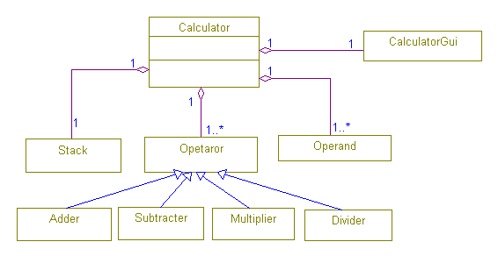
Iteration No 4 –using inheritance
Υπάρχει σχέση Γενίκευσης/εξειδίκευσης (Gen/Spec relationship)?
© 2023 Κλεάνθης Θραμπουλίδης
Development Process – System Integration
Διαφάνεια 17

Slide 18
Iteration No 5 – using Interfaces
Depend on abstractions, not on concretions!
Interface OperandIf {
void addDigit(char ch);
void deleteLastDigit();
void complete();
}
CalculatorGui - Operand Interaction
?
Consider the use of
interface
class Operand implements OperandIf {
…
}
Operand
class StackOperand implements OperandIf {
…
}
LEGO Approach – Part C
Διαφάνεια 18
© 2023 Κλεάνθης Θραμπουλίδης
Development Process – System Integration
Διαφάνεια 18
© 2023 Κλεάνθης Θραμπουλίδης

Slide 19
Iteration No 6 – using Lambda
?
interface IntegerMath {
int operation(int a, int b);
}
class CalcEngine{
public int operateBinary(int a, int b, IntegerMath op) {
return op.operation(a, b);
}
}
CalculatorGui(Operator op);
Με βάση τα παραπάνω δώστε μια έκδοση που θα αξιοποιεί Lambda expressions.
Lambda expressions enable you to treat functionality as method argument, or code as data.
© 2023 Κλεάνθης Θραμπουλίδης
Development Process – System Integration
Διαφάνεια 19

Slide 20
Οργάνωση Διάλεξης
RPN Calculator με γραφική διεπαφή
δομή εφαρμογής
αρμοδιότητες (Responsibilities) συνιστωσών
αλληλεπιδράσεις συνιστωσών
System integration
Χρήση third party libraries
Εξαρτήσεις (dependencies)
Πλήρως λειτουργική RPN Calculator
Object Interactions
© 2023 Κλεάνθης Θραμπουλίδης
Development Process – System Integration
Διαφάνεια 20

Slide 21
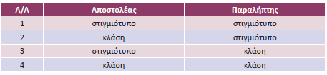
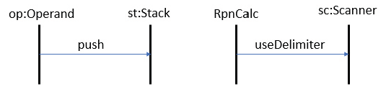
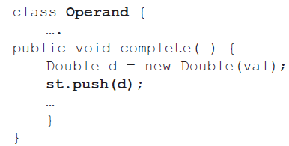
Αποστολή μηνύματος
© 2023 Κλεάνθης Θραμπουλίδης
Development Process – System Integration
Διαφάνεια 21

Slide 22
© 2023 Κλεάνθης Θραμπουλίδης
LEGO Approach – Part C
Διαφάνεια 22

